Slide 1


Slide 2
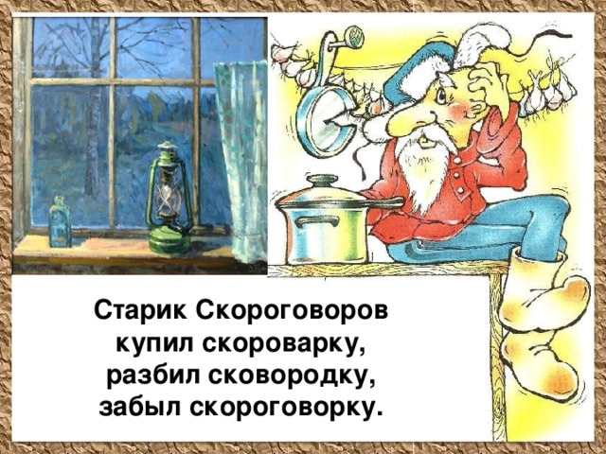

Slide 3
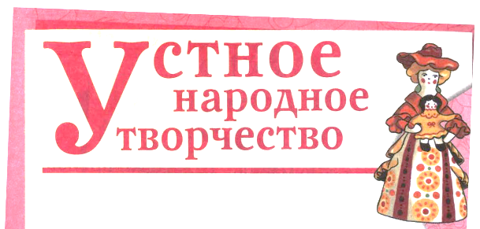

  Вспомните, что мы относим к устному народному творчеству.

Slide 4

пословицы
народные песни
поговорки
сказки
устное
народное
творчество
потешки
небылицы
прибаутки
скороговорки
загадки
считалки

Slide 5

  Сказки бывают очень разные!
Сказки
народные
авторские
бытовые
волшебные
о животных

Slide 6
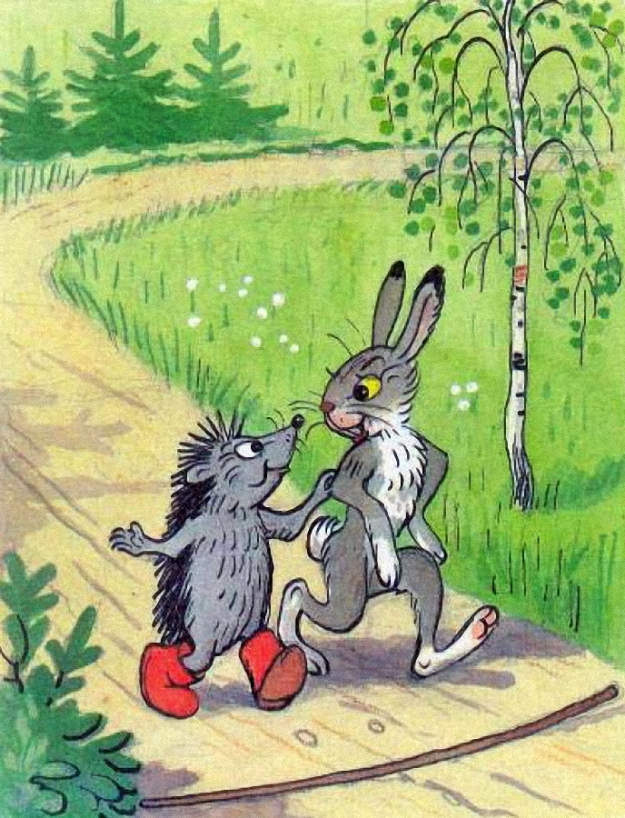
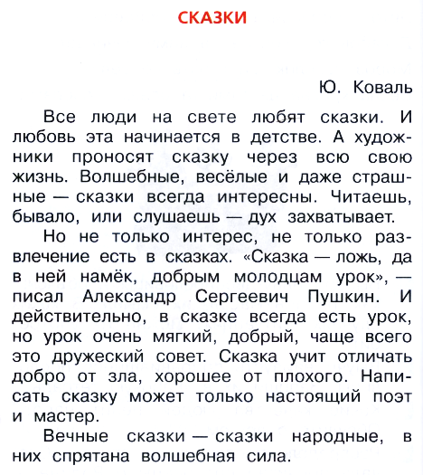

Slide 7
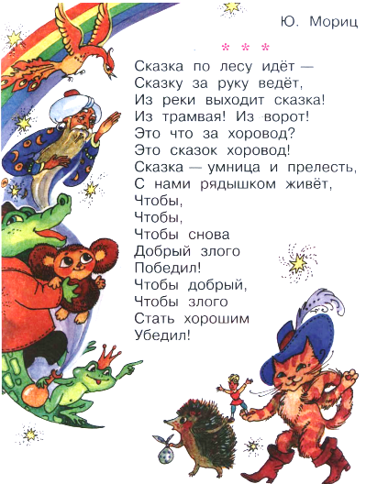
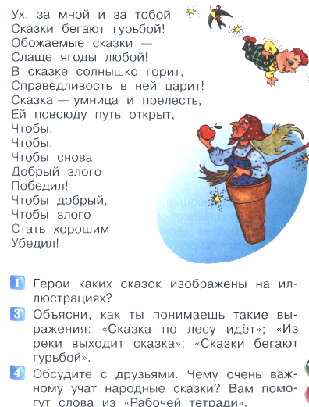

Slide 8
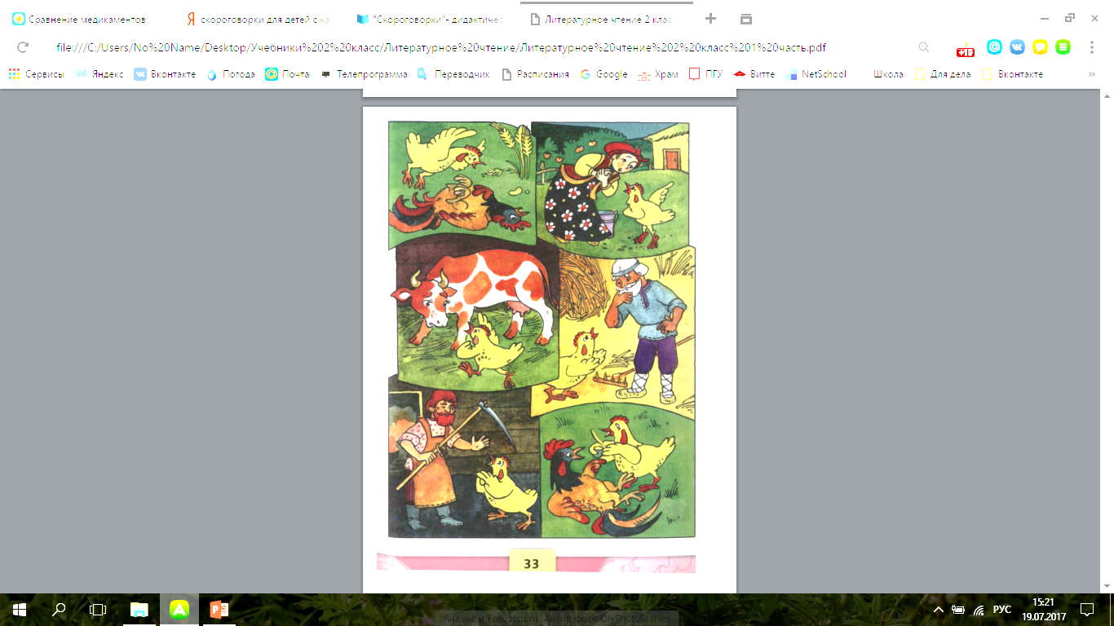

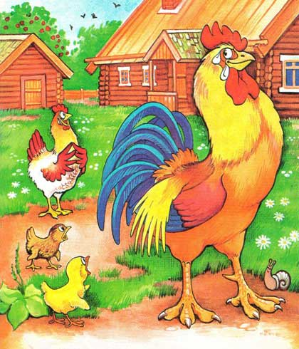
  Рассмотрите иллюстрации к сказке.
  Как вы думаете, кто её герои?
  Эта сказка авторская или народная?
  Как вы догадались?
  Сегодня мы познакомимся со сказкой «Петушок и бобовое зёрнышко». Найдите её в учебнике.
  Послушайте сказку.

Slide 9

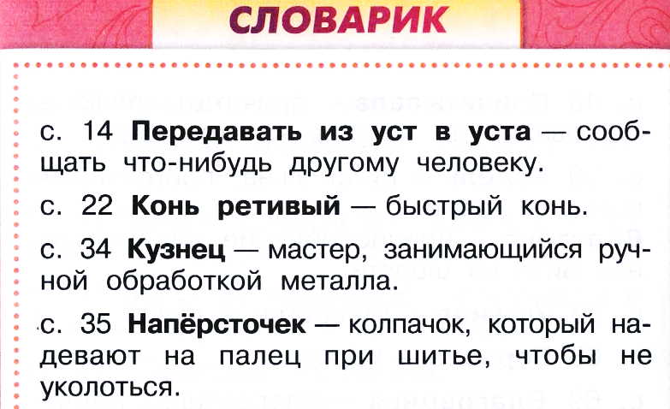
  Кто такой кузнец?

Slide 10
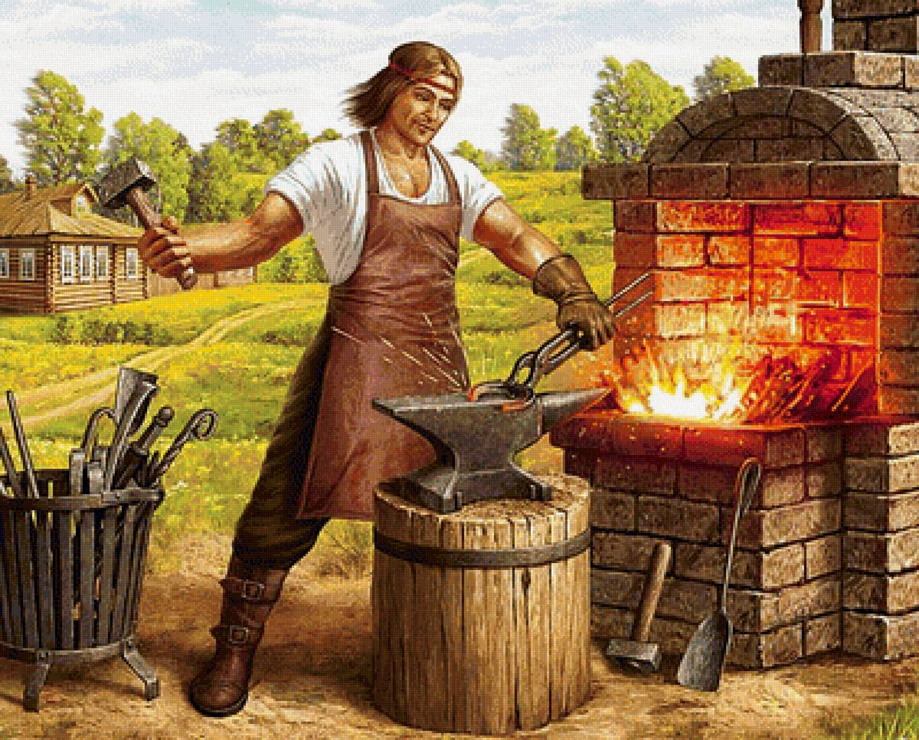
  Кто такой кузнец?

Slide 11
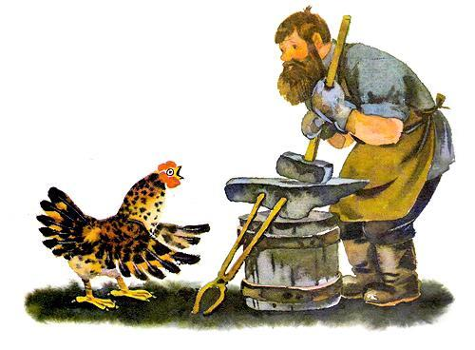
  Прочитаем сказку по ролям!
  Какие чувства вы испытывали при слушании сказки?
  Что случилось с петушком? Почему?
  Кто помог курочке спасти петушка?

Slide 12

  Назовите и перескажите каждый эпизод (часть сказки)
  На сколько частей можно разделить сказку?

Slide 13
  Отгадаем кроссворд по сказке!
1
2
3
4
5
6

Slide 14
  Отгадаем кроссворд по сказке!
1
х
о
з
я
ю
ш
к
а
2
3
4
5
6

Slide 15
  Отгадаем кроссворд по сказке!
1
х
о
з
я
ю
ш
к
а
2
г
о
р
л
ы
ш
к
о
3
4
5
6

Slide 16
  Отгадаем кроссворд по сказке!
1
х
о
з
я
ю
ш
к
а
2
г
о
р
л
ы
ш
к
о
3
х
о
з
я
и
н
4
5
6

Slide 17
  Отгадаем кроссворд по сказке!
1
х
о
з
я
ю
ш
к
а
2
г
о
р
л
ы
ш
к
о
3
х
о
з
я
и
н
4
к
о
р
о
в
у
ш
к
а
5
6

Slide 18
  Отгадаем кроссворд по сказке!
1
х
о
з
я
ю
ш
к
а
2
г
о
р
л
ы
ш
к
о
3
х
о
з
я
и
н
4
к
о
р
о
в
у
ш
к
а
5
к
у
з
н
е
ц
6

Slide 19
  Отгадаем кроссворд по сказке!
1
х
о
з
я
ю
ш
к
а
2
г
о
р
л
ы
ш
к
о
3
х
о
з
я
и
н
4
к
о
р
о
в
у
ш
к
а
5
к
у
з
н
е
ц
6
к
о
с
а

Slide 20
  Отгадаем кроссворд по сказке!
1
х
о
з
я
ю
ш
к
а
2
г
о
р
л
ы
ш
к
о
3
х
о
з
я
и
н
4
к
о
р
о
в
у
ш
к
а
5
к
у
з
н
е
ц
6
к
о
с
а

Slide 21
  Отгадаем кроссворд по сказке!
1
х
о
з
я
ю
ш
к
а
ё
2
г
о
р
л
ы
ш
к
о
3
х
о
з
я
и
н
ы
4
к
о
р
о
в
у
ш
к
а
5
к
у
з
н
е
ц
6
к
о
с
а

Slide 22
  Соберите пословицы.
Друзья
дороже
братство
познаются
богатства
в
беде
Доброе

Slide 23

  Чему учит эта сказка?
  Какие ещё пословицы подходят к сказке?
  Как вы понимаете смысл пословиц?
Друзья познаются в беде.
Доброе братство дороже богатства.

Slide 24

  Вспомните, что мы сегодня делали на уроке.
  Что вам особенно понравилось?
  Что показалось немного трудным?
  Спасибо, ребята, за урок!
  До новых встреч!

Slide 25
Домашнее задание:
Уч. с. 32-34 пересказ,
иллюстрация.

Slide 26





